Slide 2

数字化传输
线上跨年

Slide 3

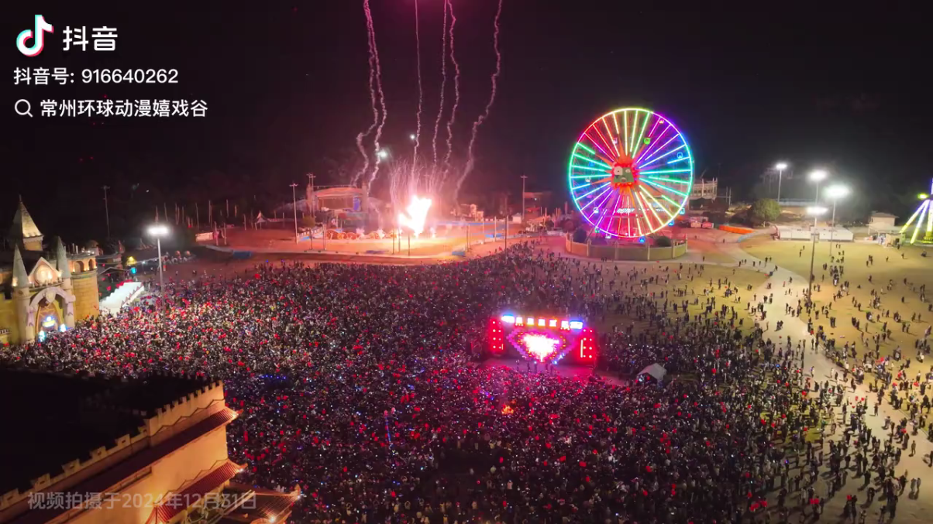

Slide 4
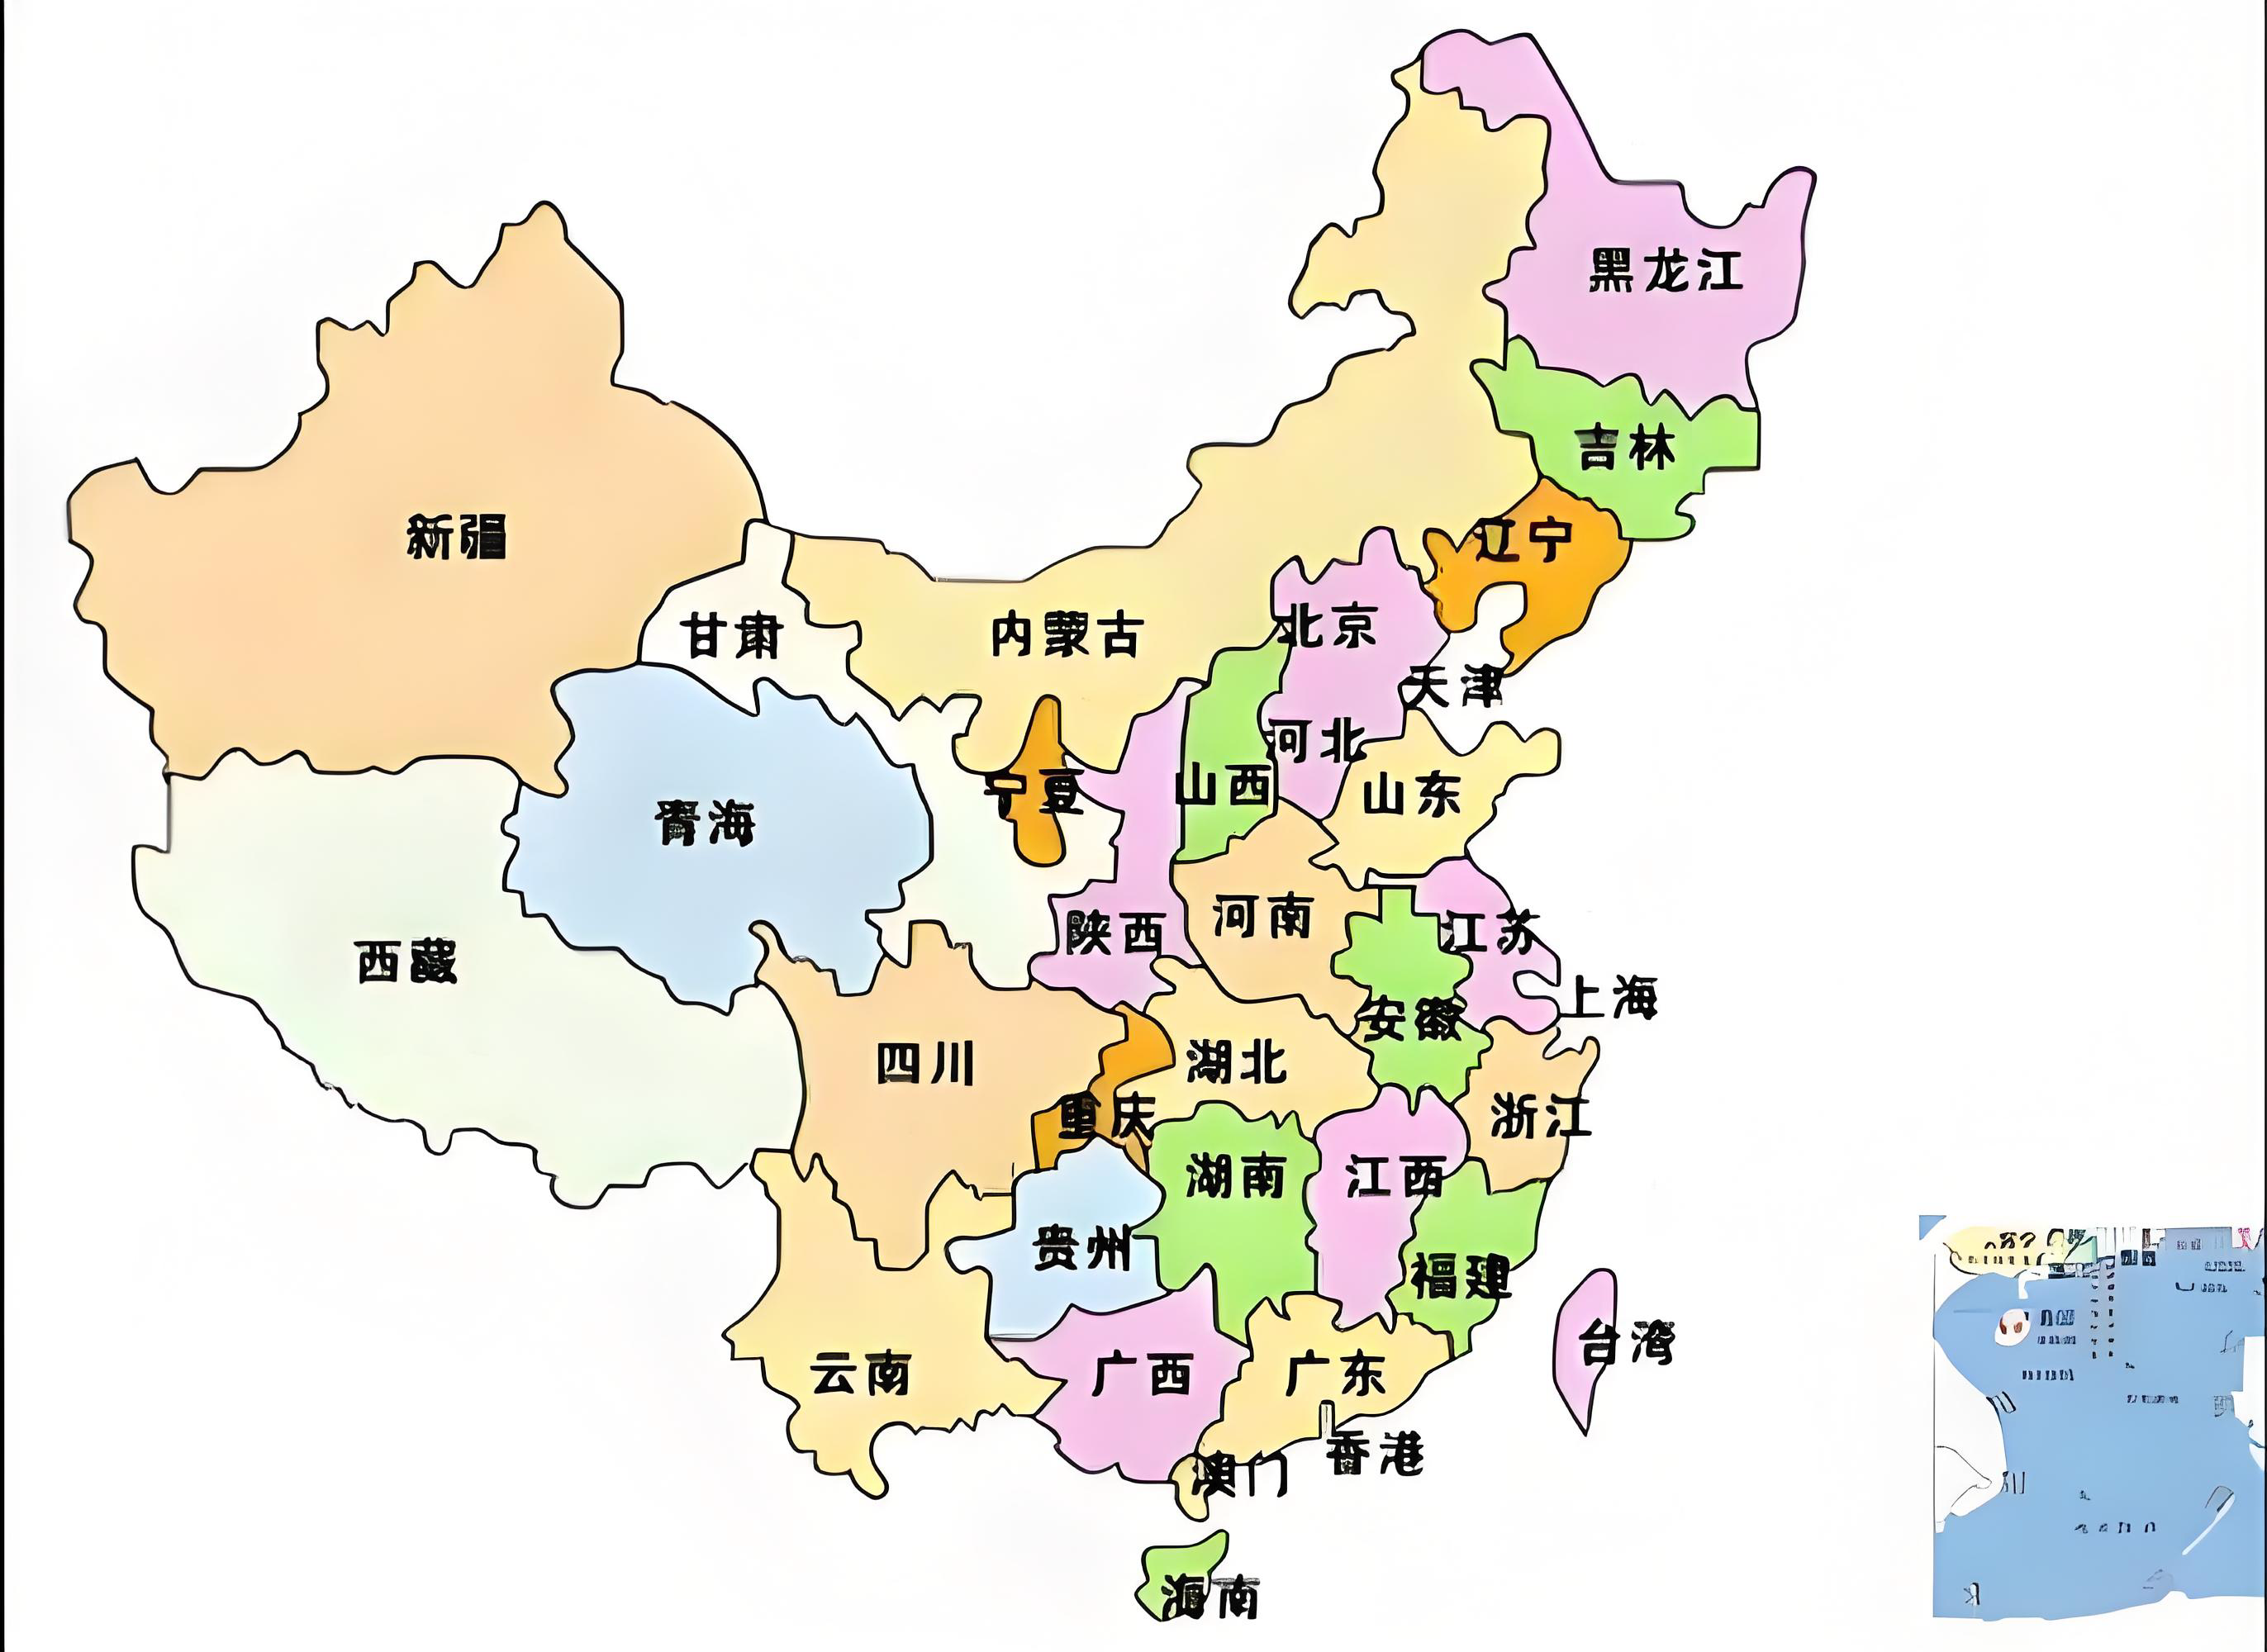
活动一：跨年准备我会做
1.想一想：你建议小慧采用什么方式进行线上跨年？需要用到什么数字设备？这个方式的优势是什么？
2.选一选：打开“数字化传输学习单”，填写完整
外婆
小慧
奶奶
舅舅

Slide 5
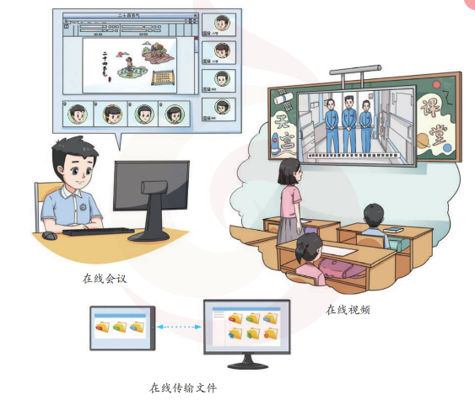
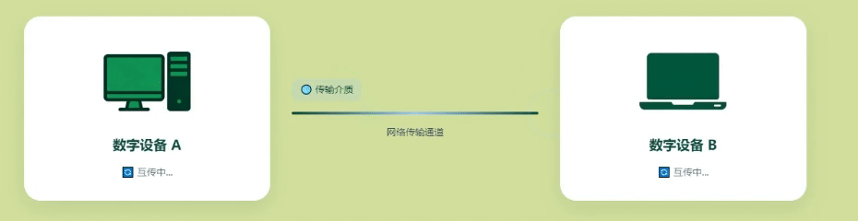
数字化传输
数字设备之间通过网络传递信息的过程

Slide 6
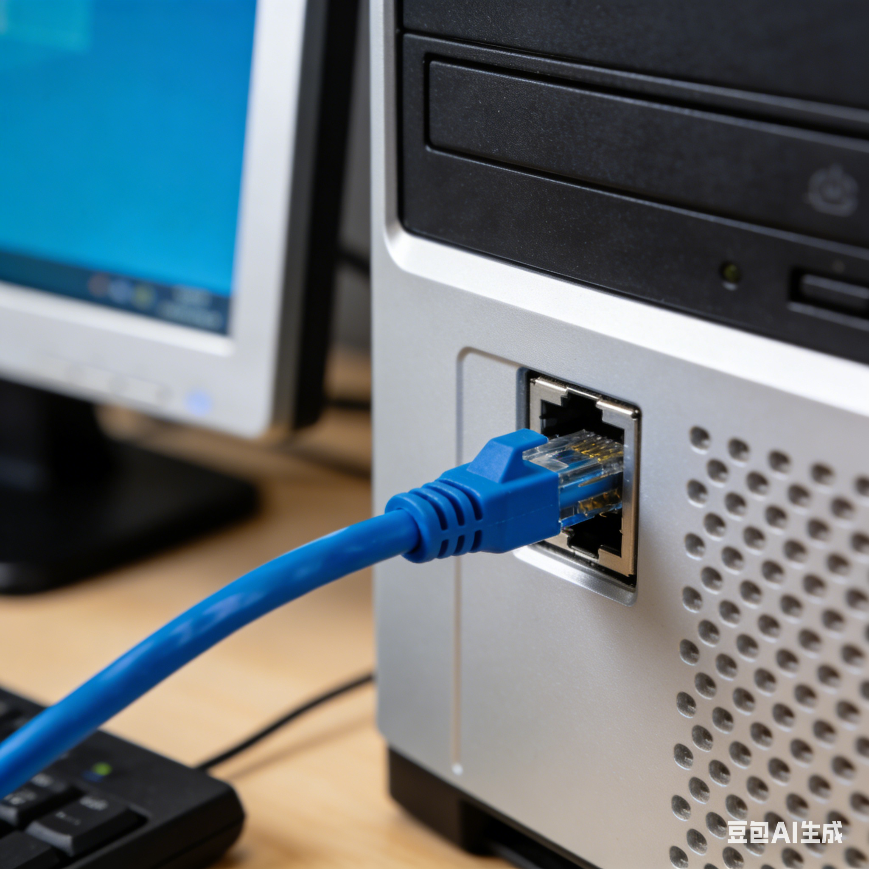
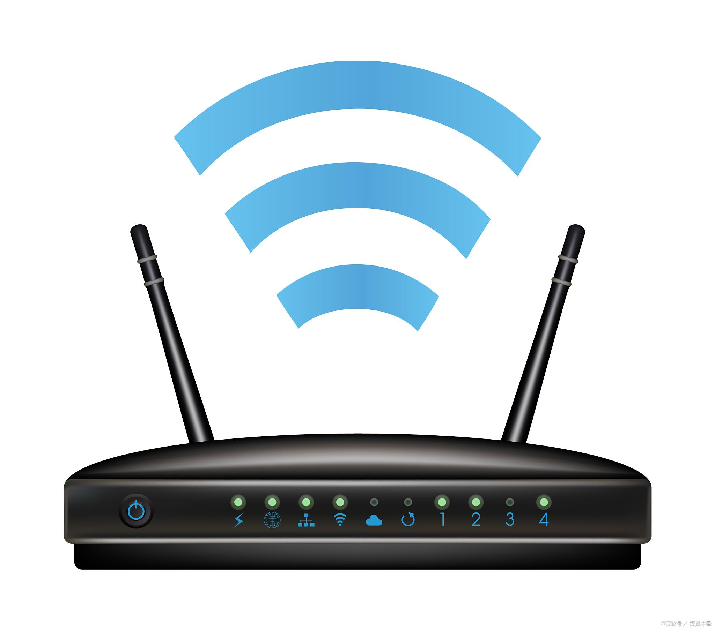
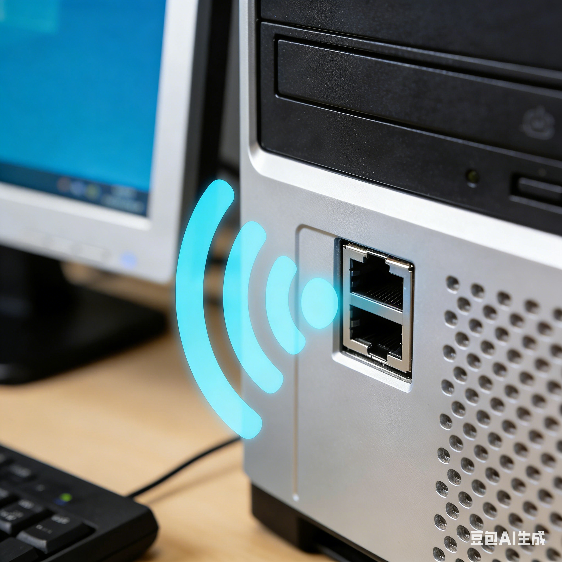
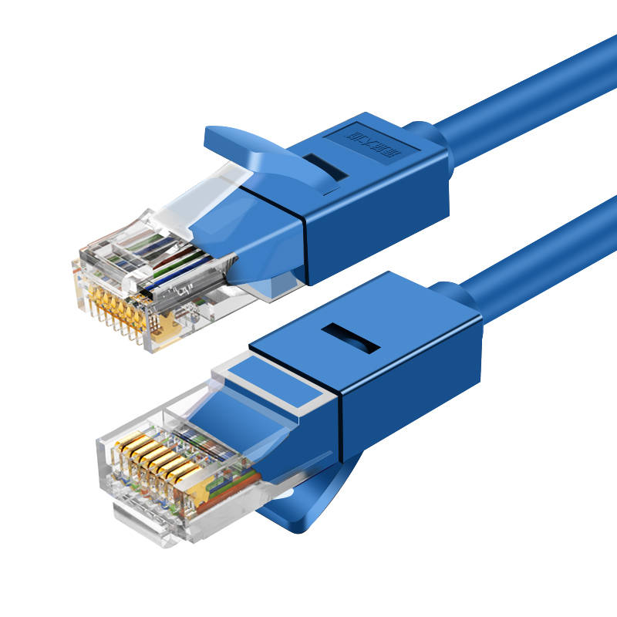
数字设备是如何接入网络的？
VS
有线连接
无线连接

Slide 7
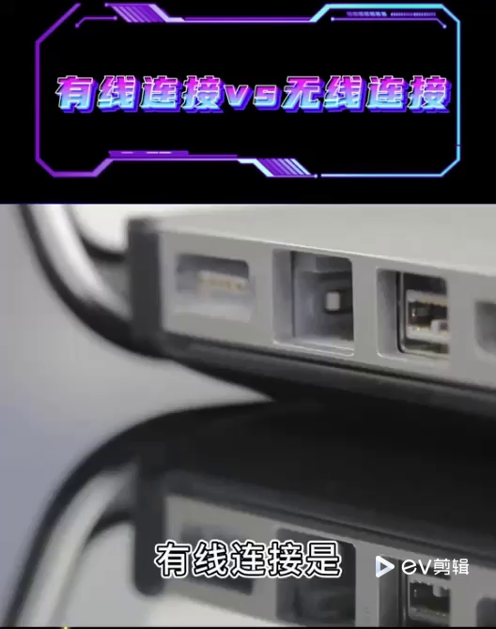

Slide 8
活动二：设备入网我会选
打开学习单，根据不同的使用场景，为数字设备选择合适的网络连接方式
小慧计划在嬉戏谷和家人在线视频，你建议小慧采用什么样的网络连接方式？

Slide 9
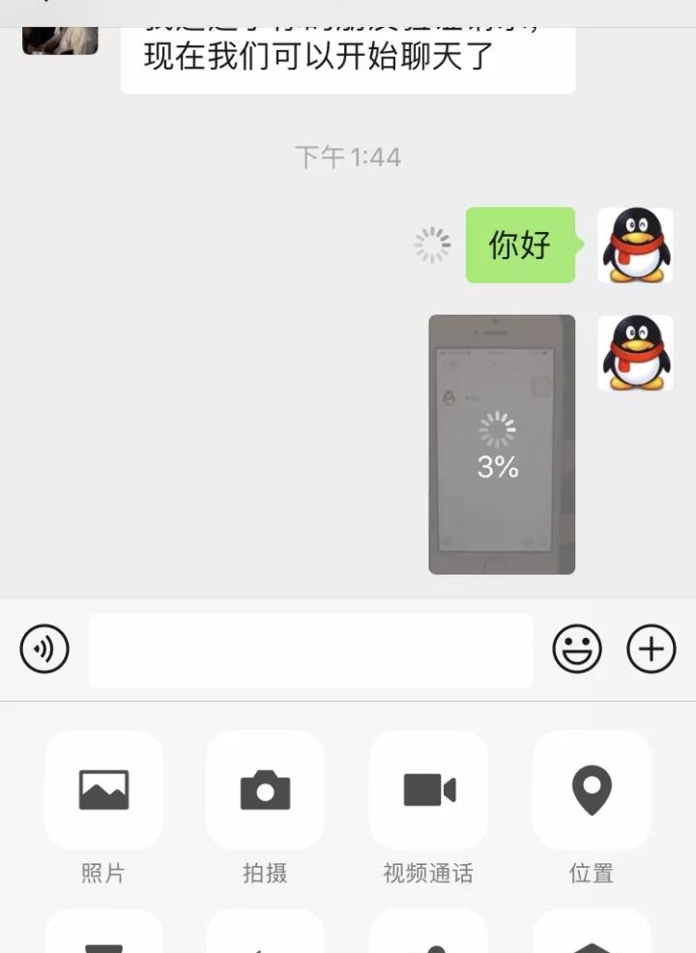
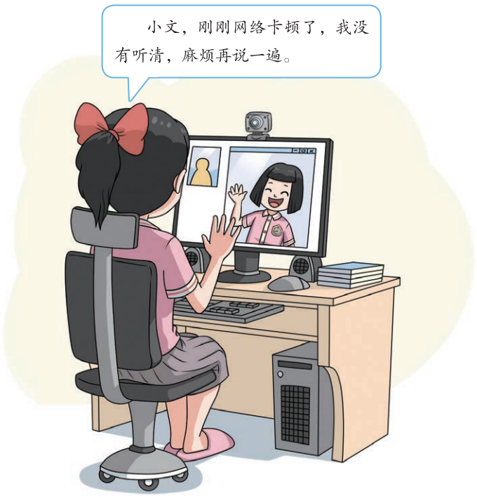
有什么方法可以减少这种情况的发生？
我用的·····/ --·/ 一点都不卡

Slide 10
破译电码找方法
我用的·····/ --·/ 一点都不卡
这是电报通信使用的“莫尔斯电码”，通过“·”和“-”的不同组合表示不同的字母、数字和标点符号

Slide 11
活动三：破译电码我在行
5
G
我用的·····/ --·/ 一点都不卡
1.看一看。观看视频，了解电报通信和莫尔斯电码
2.译一译。对照莫尔斯电码表，完整翻译小文的话。

Slide 12
你知道 5G 吗？说说你对它的了解

Slide 13
你知道 5G 吗？说说你对它的了解
代际 | 名称 | 核心能力 | 主要应用
1G | 第一代移动通信技术 | 语音通话 | 大哥大
2G | 第二代移动通信技术 | 语音+文字 | 手机短信
3G | 第三代移动通信技术 | 移动上网 | 上网浏览图片
4G | 第四代移动通信技术 | 高清视频 | 直播、在线视频
5G | 第五代移动通信技术 | 高速率、低时延、大容量 | 万物互联
5G 是第五代移动通信技术的简称。具有低延迟、高速率、大容量等特点。

Slide 14
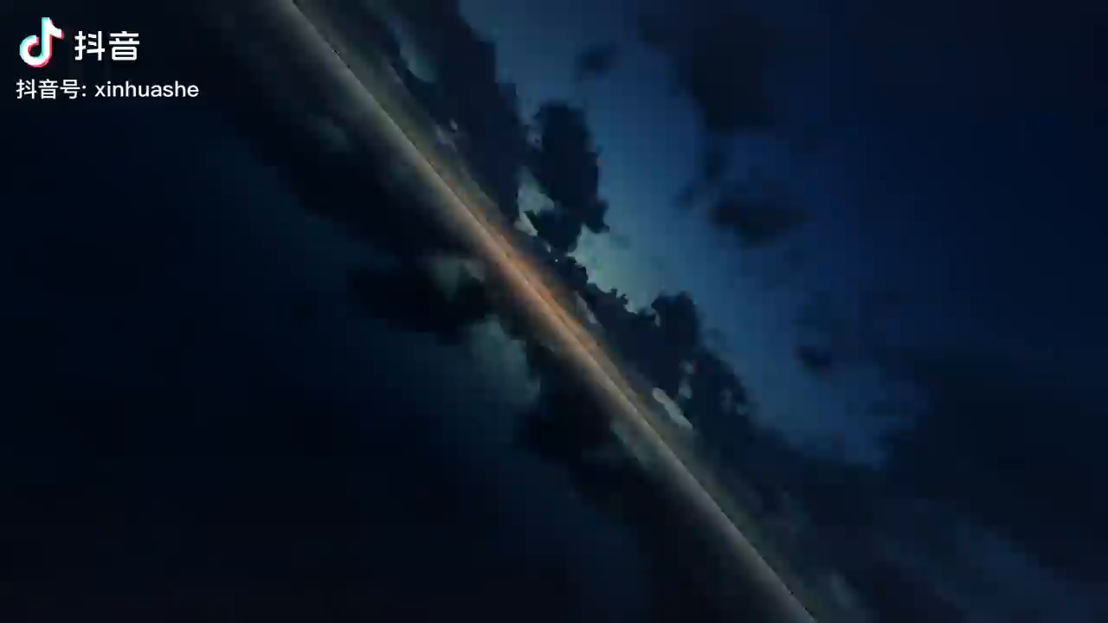

Slide 15
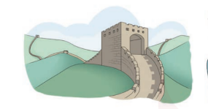
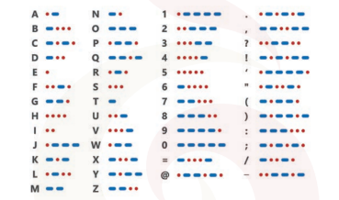
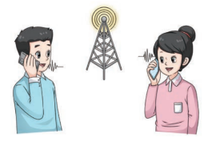
烽火台通信
电报通信
移动通信
代际 | 核心能力 | 主要应用
1G | 语音通话 | 大哥大
2G | 语音+文字 | 手机短信
3G | 移动上网 | 上网浏览图片
4G | 高清视频 | 直播、在线视频
5G | 高速率、低时延、大容量 | 万物互联
活动四：未来通信我期待
议一议：你对未来的通信方式有什么期待？
超高速、远距离、大容量

